Slide 1
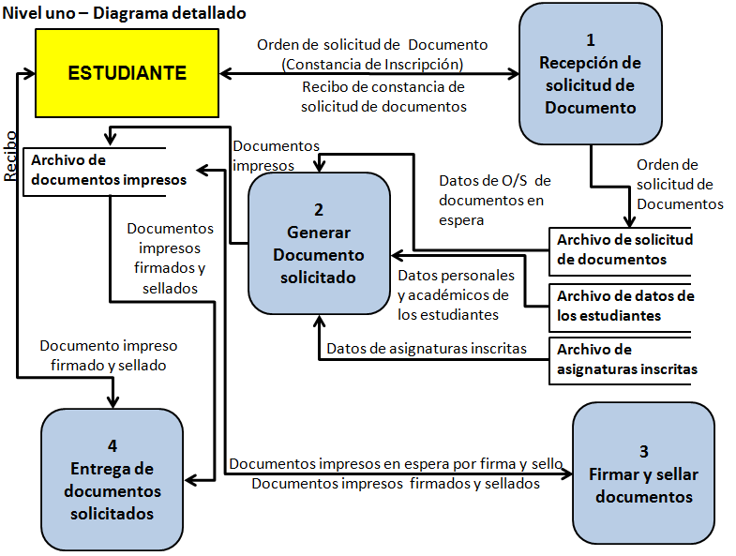
Diagramas de Flujos de Datos (DFD)
Definición. Es una herramienta gráfica que ayuda a describir la manera como fluyen los datos dentro de un sistema de información en una organización.
No considera elementos de hardware y software, ni de cálculos y condiciones, solamente representa el flujo de los datos para un determinado proceso.

Slide 2
Diagrama de Flujo de Datos (DFD)
Símbolos | Explicación
 | Entidades. Organización, departamento, personas, otros sistemas que originan entradas y/o salidas
 | Procesos. Momento durante el cual se transforman las entradas en salidas, se redacta como una acción: calcular, listar, archivar, transcribir, clasificar,…
Entrada Salida Entrada/salida | Flujos de datos. Circulación dinámica de datos: listados, facturas, comprobantes, cheques y datos específicos como montos, fechas, códigos, entre otros
 | Archivos. Almacén de datos, lugar donde se depositan los datos, ya sean como destino de un proceso o para recuperarlos para otro proceso

Slide 3
Reglas para elaborar DFD
Las entidades no se relacionan directamente con los archivos, ni para entrada, salida y entrada/salida de datos.
Los archivos no intercambian datos directamente, sino a través de procesos.
Se pueden usar dos flechas (flujos) para describir una entrada y una salida, pero, también, una sola flecha con dos puntas.
Pueden haber conexiones directas entre procesos, sin embargo, los procesos se pueden conectar a través de archivos.
Los flujos de datos, los procesos, las entidades deben etiquetarse con un único nombre con la intención de evitar confusiones.
Los DFD son diagramas que se pueden desagregar en mayor nivel de detalles, se inicia por un DFD de contexto (nivel cero) y se puede detallar con niveles (1,2,3, …). Se recomienda por lo menos hasta 2 niveles.
Se debe realizar el DFD antes de la implantación de nuevo sistema (con el sistema actual) y después (con el nuevo sistema)

Slide 4
DFD para el proceso de solicitud de un documento (Constancia de Inscripción) en el DACE.
Nivel Cero – Diagrama de Contexto
Orden de solicitud de Documento (Constancia de Inscripción)
SISTEMA DE INSCRIPCIÓN DACE
ESTUDIANTE
Documento solicitado impreso firmado y sellado
Orden de solicitud de Documento (Constancia de Inscripción)
SISTEMA DE INSCRIPCIÓN DACE
ESTUDIANTE
Documento solicitado impreso firmado y sellado

Slide 5
Nivel uno – Diagrama detallado
1
Recepción de solicitud de Documento
ESTUDIANTE
Orden de solicitud de Documento (Constancia de Inscripción)
Recibo de constancia de solicitud de documentos
Recibo
Documentos impresos
Archivo de documentos impresos
Orden de solicitud de Documentos
2
Generar Documento solicitado
Datos de O/S de documentos en espera
Documentos impresos firmados y sellados
Archivo de solicitud de documentos
Datos personales y académicos de los estudiantes
Archivo de datos de los estudiantes
Documento impreso firmado y sellado
Datos de asignaturas inscritas
Archivo de asignaturas inscritas
4
Entrega de documentos solicitados
3
Firmar y sellar documentos
Documentos impresos en espera por firma y sello
Documentos impresos firmados y sellados

Slide 6
2.1
Elaborar listados de Solicitudes en espera
Nivel dos– Diagrama detallado
Archivo de solicitud de documentos
Orden de solicitud de Documento (Constancia de Inscripción) en espera
Documentos impresos
Listado de O/S de documentos en espera
Archivo de documentos impresos
2.2
Procesamiento Electrónico de las O/S en espera
Datos personales y académicos de los estudiantes
Documentos impresos relacionados y clasificados
Archivo de datos de los estudiantes
Archivo de asignaturas inscritas
Datos de asignaturas inscritas
Documentos impresos
2.3
Relacionar documentos para firmar y sellar
2.4
Enviar documentos para
Firmar y sellar
Documentos impresos clasificados y relacionados en espera por firma y sello

Slide 7
Otro ejemplo: (DFD nivel 1)
Cantidad y habitaciones disponibles
Archivo de disponibilidad
1
Recepción de solicitud
2
Verificación de disponibilidad
Cliente
Sol. Reservación
Sol. Reservación
Datos de la reservación
Si existe disponibilidad: Sol. Reservación y habitaciones disponibles
4
Notificación del resultado de la solicitud
3
Registro de la reservación
Cantidad actualizada de habitaciones disponibles
Datos de la reservación
Datos del cliente
Archivo de
Clientes
Registro de datos para la reservación del cliente
Archivo de reservación
Tarea. Realizar el DFD de nivel cero y el DFD de nivel dos de alguno de los procesos

